Slide 1
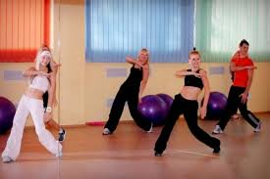
Вводный урок по теме: «АЭРОБИКА»

Slide 2
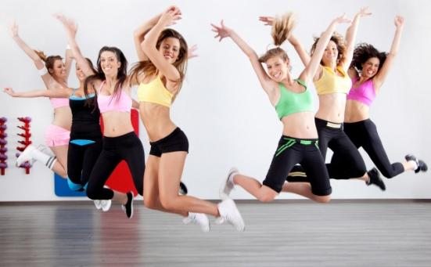
АЭРОБИКА
(известна также под названием ритмическая гимнастика)-гимнастика, состоящая из аэробных упражнений под ритмичную музыку, которая помогает следить за ритмом выполнения упражнений.

Slide 3
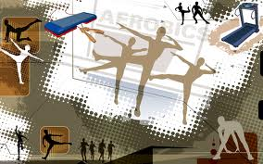
Музыка
Для аэробики используют специально записанную музыку без промежутков между песнями(треками). Обычно продолжительность диска 50-60 минут, в конце добавляют композицию для стретчинга и расслабления. Для каждого из видов аэробики используют разную по ударности (частоте)и стилю музыку.

Slide 4
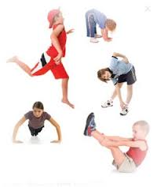
Оздоровительная аэробика
Оздоровительная аэробика - одно из направлений массовой физической культуры с регулируемой нагрузкой. Характерной чертой оздоровительной аэробики является наличие аэробной части занятия, на протяжении которой
поддерживается на определенном уровне работа кардиораспираторной системы

Slide 5
Оздоровительная аэробика предназначена для решения задач физического воспитания старших дошкольников и школьников с использованием упражнений, для которых характерна двигательная активность под музыкальное сопровождением, с использованием различных спортивных снарядов: степ-платформы, фитболы, гантели. Это повышает плотность занятий, воспитывает чувство ритма, координацию движений, улучшает функцию опорно-двигательного аппарата (увеличение силы мышц, подвижность суставов, гибкость, прыгучесть).

Slide 6
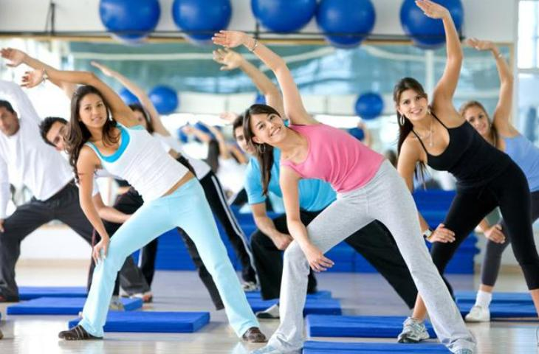

Slide 7
ЦЕЛЬ ЗАНЯТИЙ:
совершенствование физического развития старших дошкольников и школьников, повышение их функциональных возможностей упражнениями под музыку.

Slide 8
ЗАДАЧИ:
Привлечение к систематическим занятиям физическими упражнениями.
Укрепление здоровья.
Воспитание правильной осанки.
Профилактика заболеваний.
Совершенствование двигательной функции и общей работоспособности.
Развитие и совершенствование основных физических качеств:силы,быстроты,гибкости,выносливости,координации,равновесия
Совершенствование чувство ритма и чувства динамического равновесия.

Slide 9
УПРАЖНЕНИЯ, РЕКОМЕНДУЕМЫЕ
ДЛЯ ИСПОЛЬЗОВАНИЯ НА УРОКЕ АЭРОБИКИ

Slide 10
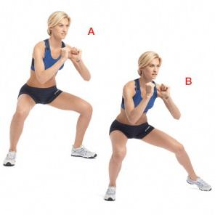
Приставные шаги в сторону
Поставьте ноги чуть шире, чем на ширину плеч, носки развернуты на 45 градусов. Согните ноги в коленях и опуститесь в полуприсед. Руки согнуты в локтях, локти над коленями (позиция А). Сделайте шаг в сторону левой ногой, колени при этом остаются согнутыми (позиция В). Теперь сделайте шаг в ту же сторону правой ногой.

Slide 11
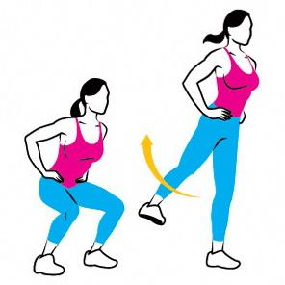
Подъем ноги в сторону из полуприседа
Руки на талию, ноги на ширине плеч – это исходное положение. Согните ноги в колени и опуститесь в полуприсед. Выпрямляясь из положения полуприседа, одновременно поднимите правую ногу в сторону так высоко, как сможете. Вернитесь в исходное положение.

Slide 12
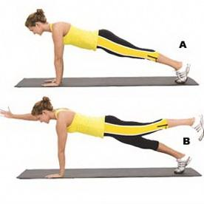
Упражнение для рук
Примите упор лежа, ноги прямые. Руки расставлены чуть шире плеч, спина должна быть прямой. На вдохе вытяните вперед правую руку и одновременно с ней поднимите вверх левую ногу. На выдохе вернитесь в исходное положение. Выполните 2–3 подхода по 8–12 раз для каждой стороны.

Slide 13
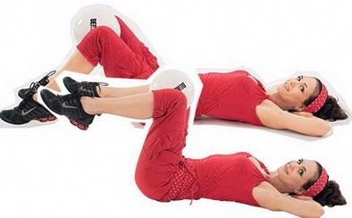
Опускание ног с футбольным мячом
Это одно из самых распространенных упражнений, которое можно увидеть в фитнес центрах.Примите исходное положение: лягте на пол, руки скрестите за голову, ноги сведите вместе, но между ними поместите футбольный мяч. Затем необходимо приподымать ноги вверх-вниз, тем самым Вы будете вовлекать в работу большие ягодичные мышцы, а также внутреннюю поверхность бедра

Slide 14
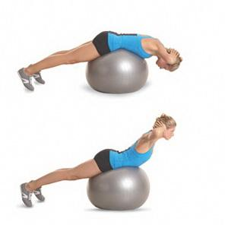
Прогиб назад на мяче
Лягте лицом вниз на фитнес-мяч, руки за головой, ноги упираются в пол.
Напрягите ягодицы и поднимите корпус вверх, чтобы ваше тело сформировало прямую линию. Задержитесь в таком положении на несколько секунд. Медленно вернитесь в исходную позицию. Именно мышцы ягодиц помогают вашему телу выпрямиться.
10-12 повторений.

Slide 15
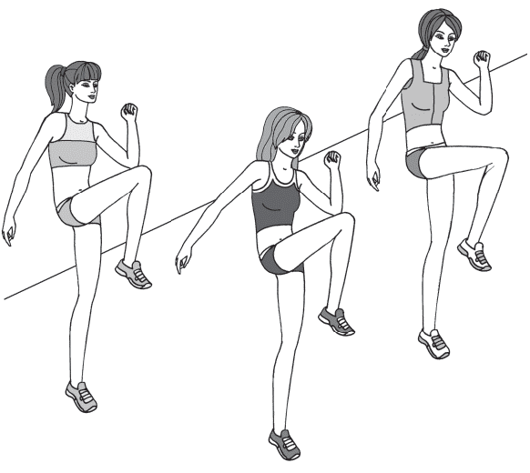
Регулярно занимайтесь аэробикой и вы откажетесь от врачей, укрепите и сохраните своё здоровье!

